Slide 1
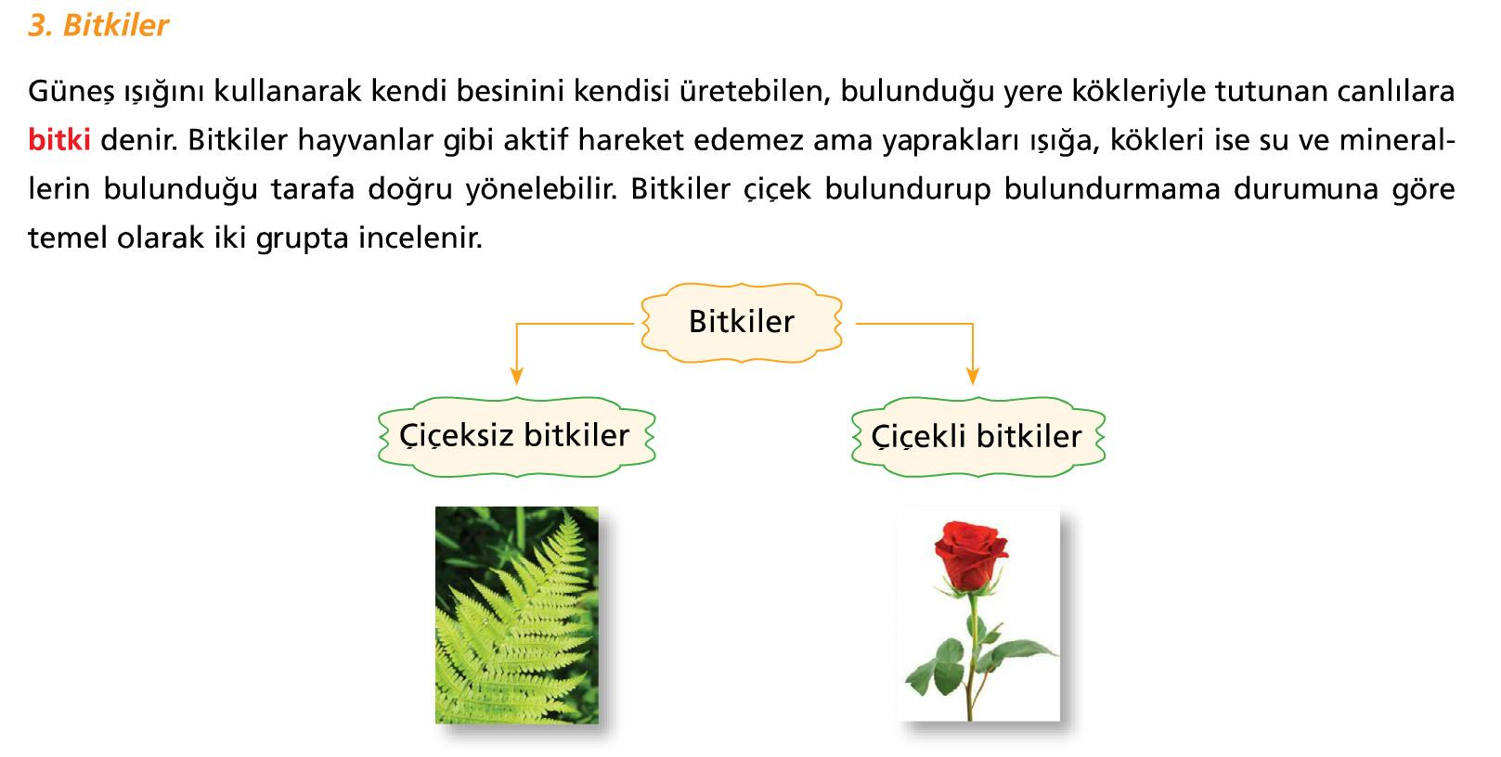
3. Bitkiler
Güneş ışığını kullanarak kendi besinini kendisi üretebilen, bulunduğu yere kökleriyle tutunan canlılara bitki denir. Bitkiler hayvanlar gibi aktif hareket edemez ama yaprakları ışığa, kökleri ise su ve minerallerin bulunduğu tarafa doğru yönelebilir.
Bitkiler çiçek bulundurup bulundurmama durumuna göre temel olarak iki grupta incelenir:

Slide 2
Çiçeksiz (Tohumsuz) Bitkiler
Kök, gövde ve yaprakları bulunan ama çiçeği bulunmayan bitkilere çiçeksiz bitkiler denir. Çiçeksiz bitkiler, çiçekli bitkilere göre daha basit yapılı canlılardır. Genellikle nemli bölgelerde yaşarlar. Algler, ciğer otu, kara yosunu, su yosunu, liken ve eğrelti otu çiçeksiz bitkilere örnektir.

Slide 3
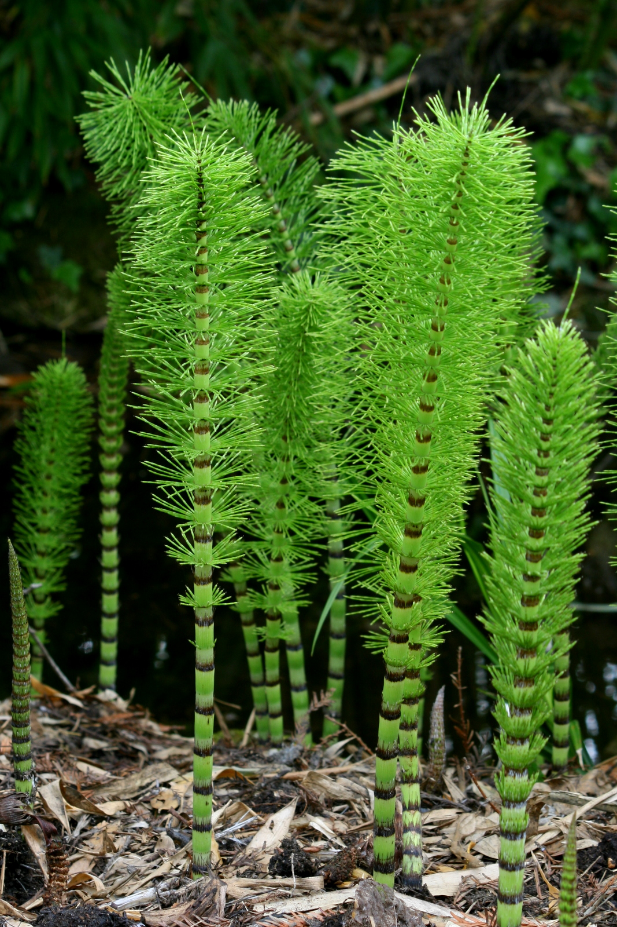

Slide 4
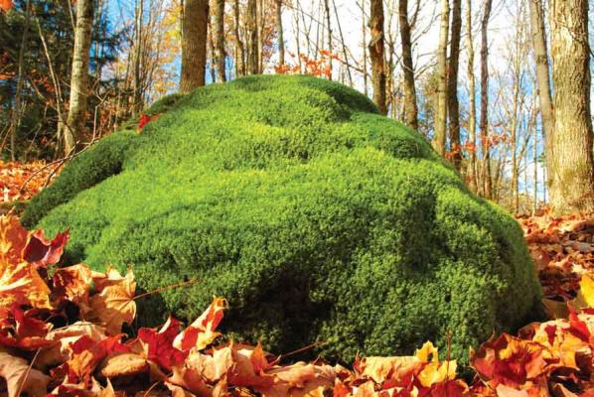

Slide 5
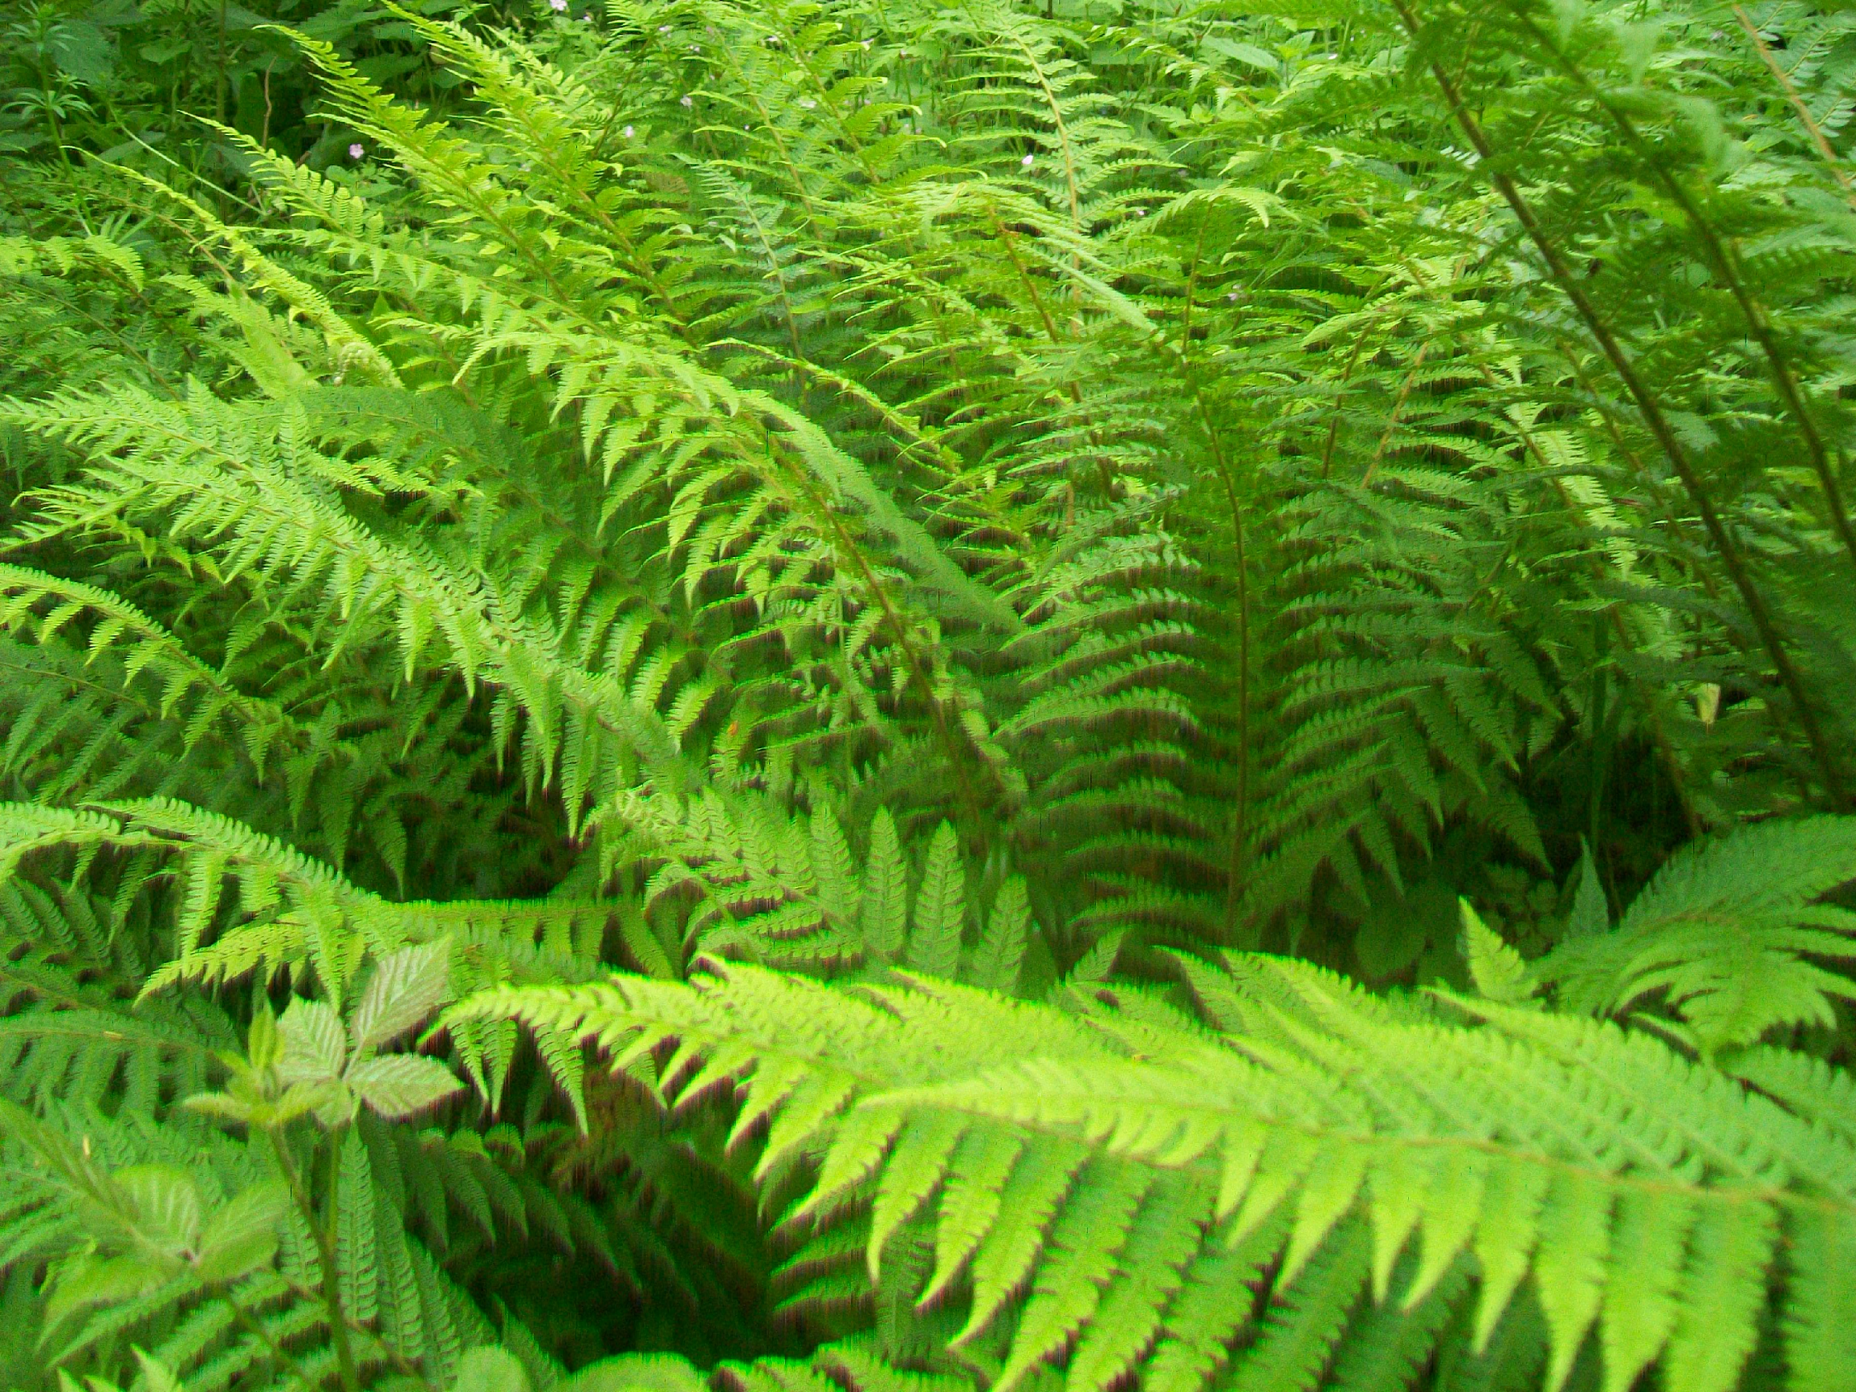

Slide 6
Çiçekli (Tohumlu) Bitkiler
Çiçeksiz bitkilerden farklı olarak, çiçek bulunduran bitkilere çiçekli bitkiler denir. Ayrıca çiçekli bitkilerde bulunan kök, gövde ve yaprak gibi yapılar çiçeksiz bitkilerde bulunanlara göre daha gelişmiş yapıdadır. Lâle, sümbül, menekşe, şeftali ağacı, erik ağacı ve orkide çiçekli bitkilere örnektir.

Slide 7
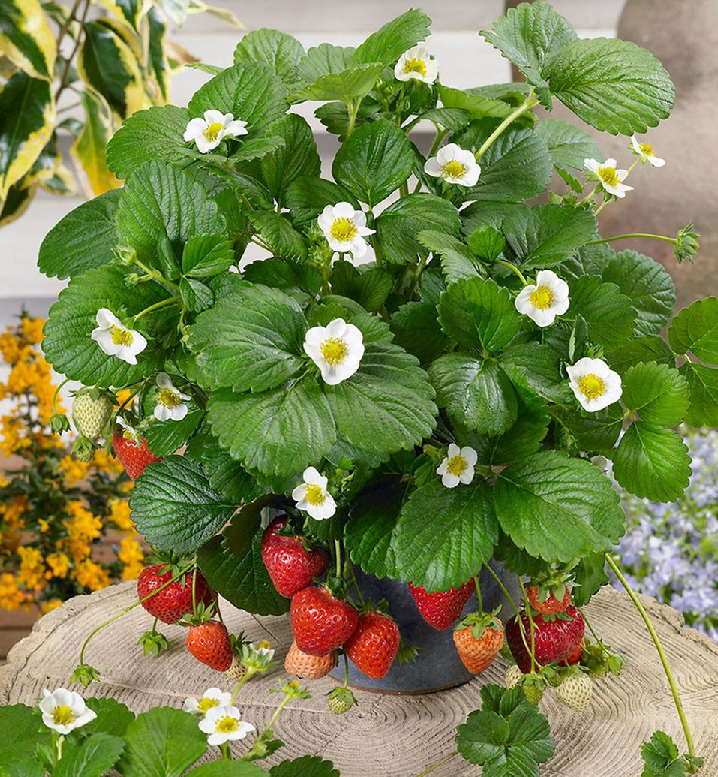

Slide 8
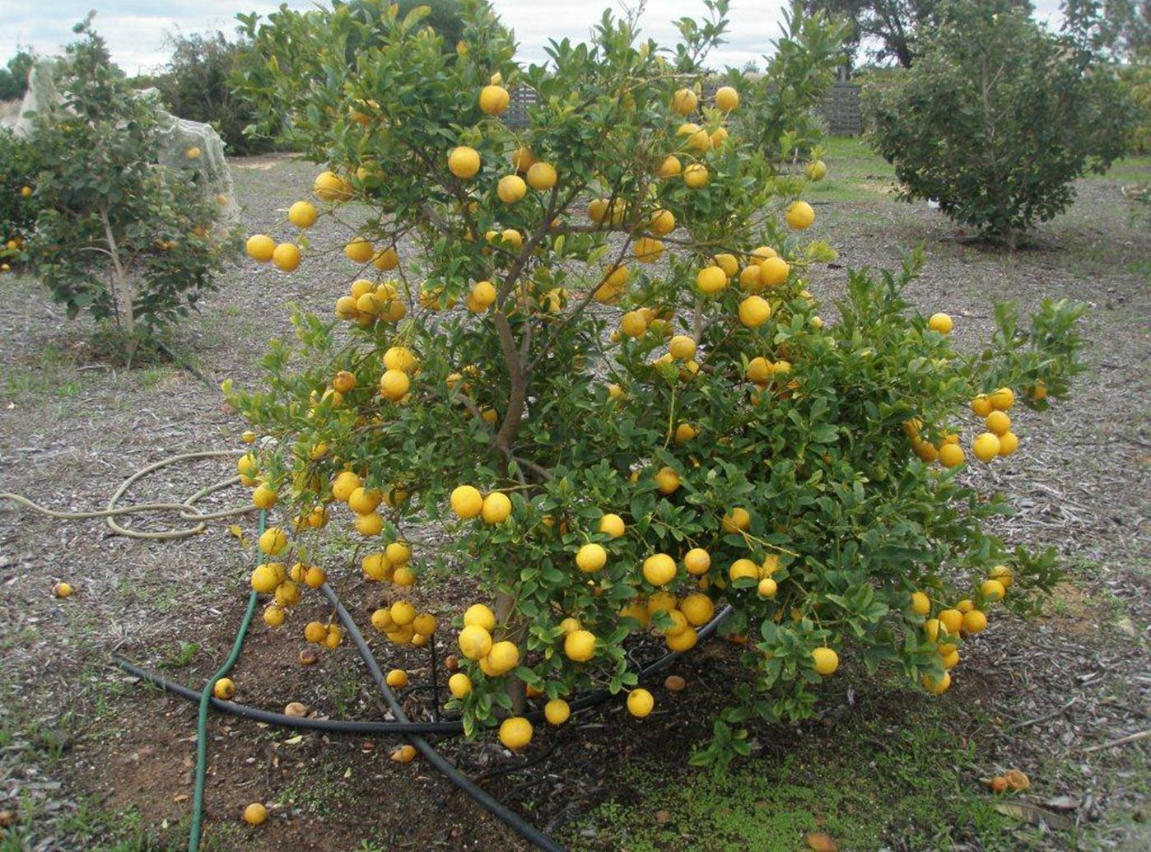

Slide 9
Çiçekli bitkinin kısımlarını dörde ayırabiliriz:

Slide 10
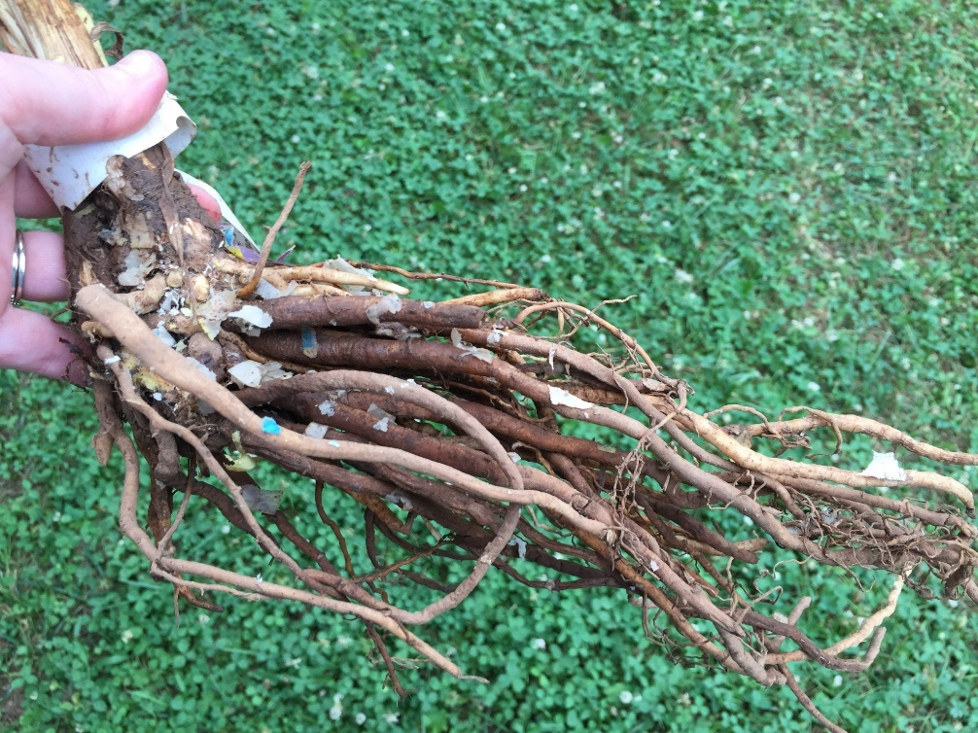
Kök
Bitkinin toprak altındaki kısmıdır.
Bitkinin toprağa bağlanmasını sağlar.
Su ve mineralleri topraktan emerek bitki gelişimini sağlar.
Havuç, turp ve şeker pancarı gibi bitkilerde besin depolar.

Slide 11
Gövde
Gövde, bitkinin dal, yaprak, çiçek ve meyve gibi kısımlarını taşıyan dayanıklı kısmıdır. Gövde genellikle toprak üstünde bulunurken patates gibi bitkilerde toprak altı gövde bulunabilir.
Gövdenin Görevleri
Köklerle alınan su ve minerallerin yaprak ve çiçek gibi kısımlara taşınmasını sağlar.
Bitkinin en dayanıklı kısmı olup bitkinin dik durmasını sağlar.
Yaprak, çiçek, dal ve meyve gibi kısımları taşır.
Yaprakta üretilen besin maddelerini bitkinin diğer bölümlerine taşır.

Slide 12
Gövde, kısa gün bitkilerinde yumuşak sulu ve yeşil renklidir. Uzun gün bitkilerinde ise sert ve kabuklu yapıya sahiptir.

Slide 13
Yaprak
Yapraklar genellikle yeşil renkli olup şekilleri bitki türüne göre farklılık gösterir. Örneğin; kaktüsün yaprakları gövde üzerinde diken şeklindedir. Sinekkapan bitkisinin yaprakları da böcekleri yakalamak için kapan şeklindedir.

Slide 14
Yaprağın Görevleri
Güneş ışığını kullanarak besin ve oksijen üretir.
Solunum yapar.
Terleme yoluyla boşaltım yapar.
Fotosentez için gerekli olan karbondioksiti havadan alır. Yerine oksijen verir.
Marul, ıspanak, lahana, maydanoz gibi bitkilerin yaprakları besin olarak tüketilebilir.

Slide 15
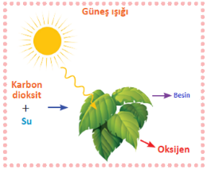
Yaprakların güneş ışığı altında karbondioksit ve su kullanarak besin ve oksijen üretmesine fotosentez denir.

Slide 16
Çiçek
Çiçek bitkinin üreme organıdır. Çiçekte meydana gelen tohum bitkinin çoğalıp neslini devam ettirmesini sağlar. Çiçeğin gelişimi ile meyve, devamında da tohum oluşur. Elma, armut, kiraz, şeftali, incir, portakal, nar ve ayva gibi meyveler çiçeğin gelişmesiyle oluşur.
Bazı çiçekli bitkiler güzel renkli oldukları ve çevrelerine güzel kokular yaydıkları için arı, kelebek gibi bazı canlıları kendilerine çekerler. Böylece bu canlılar çiçeklerden hem kendileri için besin sağlar hem de bitkilerin üremelerine yardımcı olur.

Slide 25
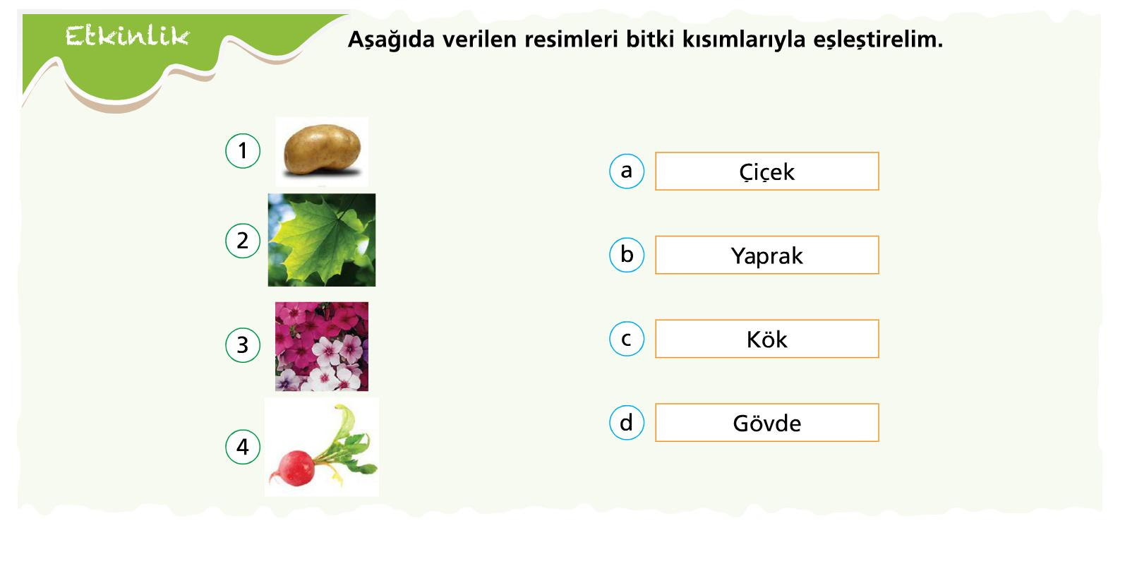

Slide 26
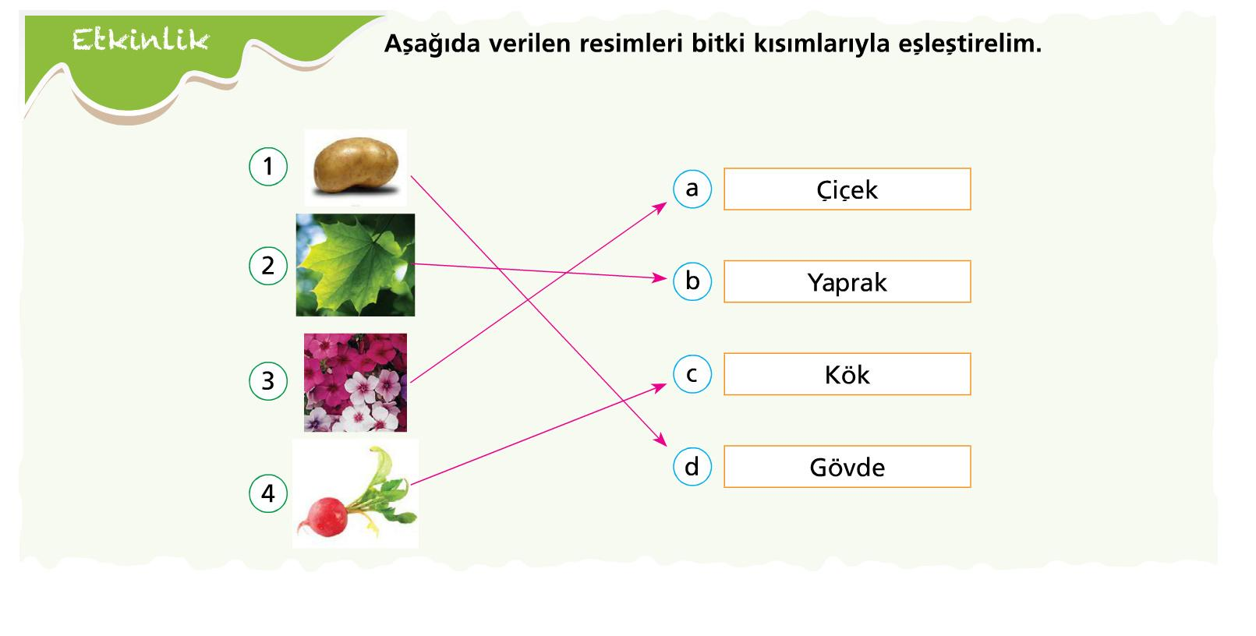

Slide 27
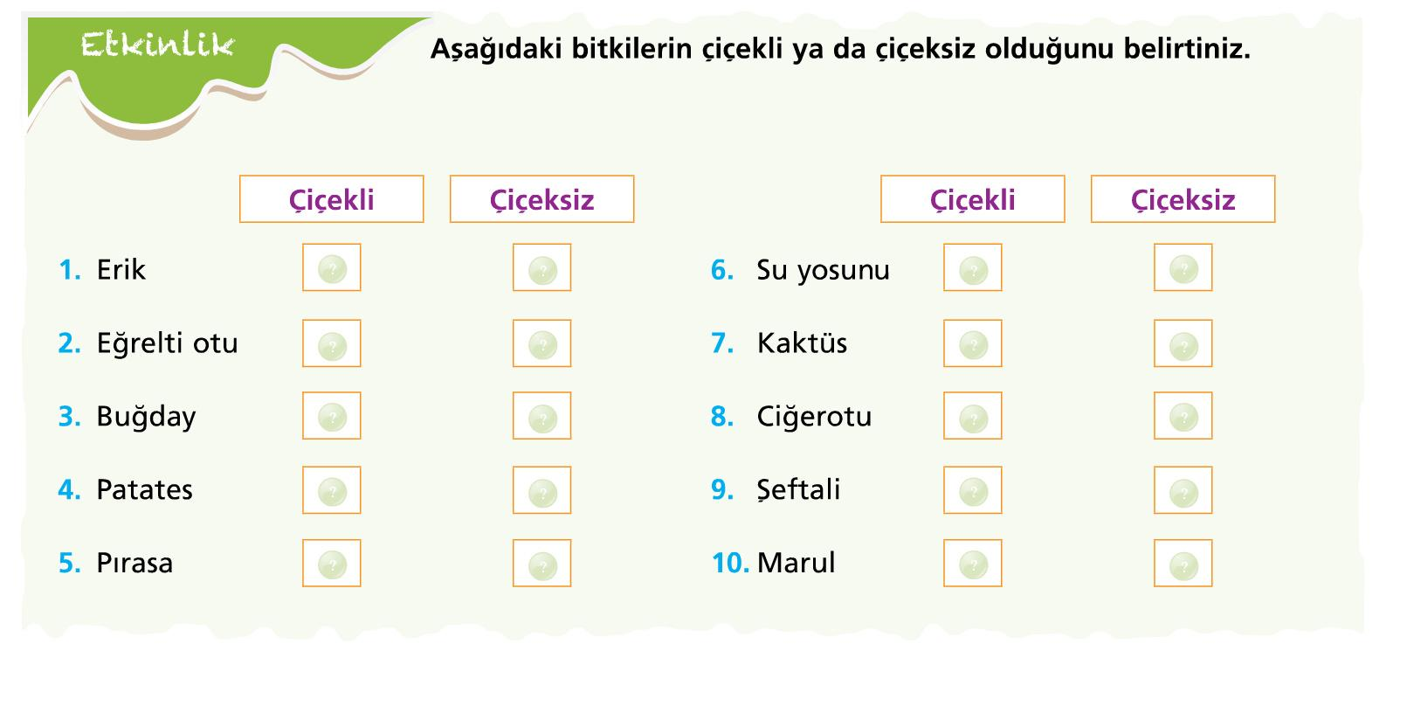

Slide 28
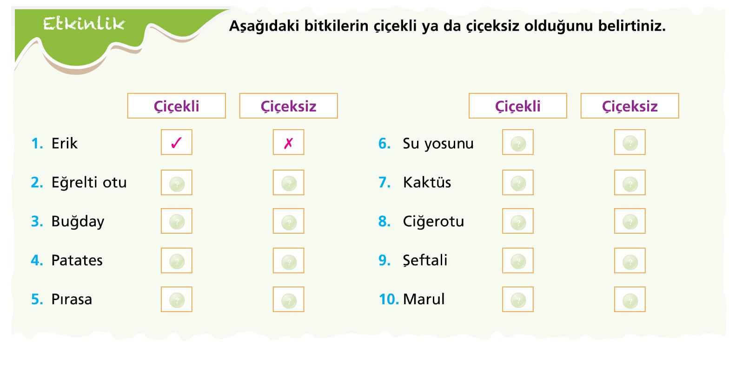

Slide 32
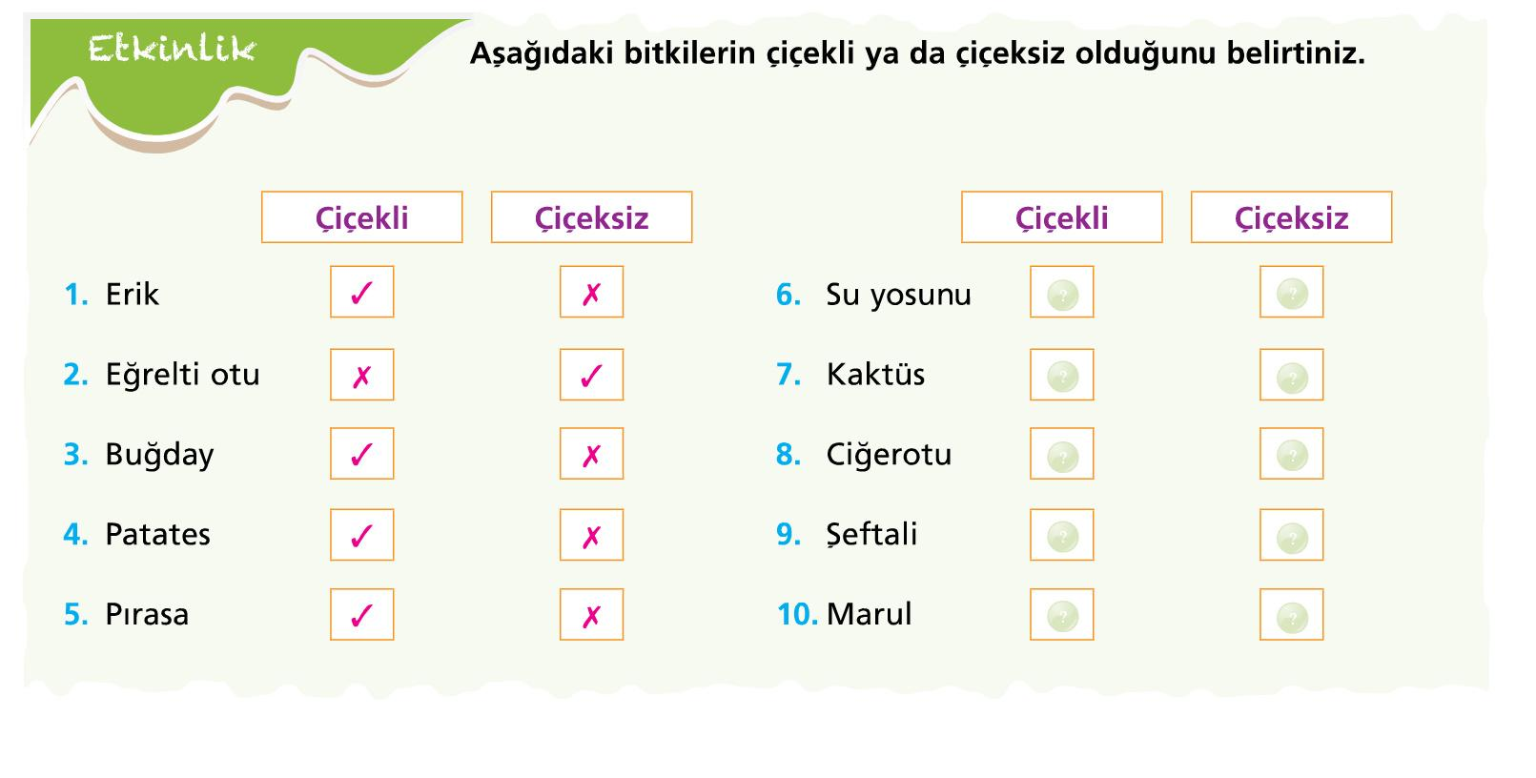

Slide 35
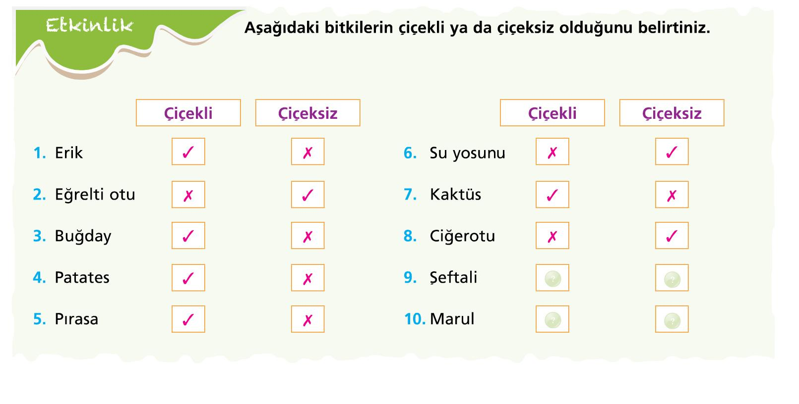

Slide 38
ARA DEĞERLENDİRME SORULARI

Slide 39
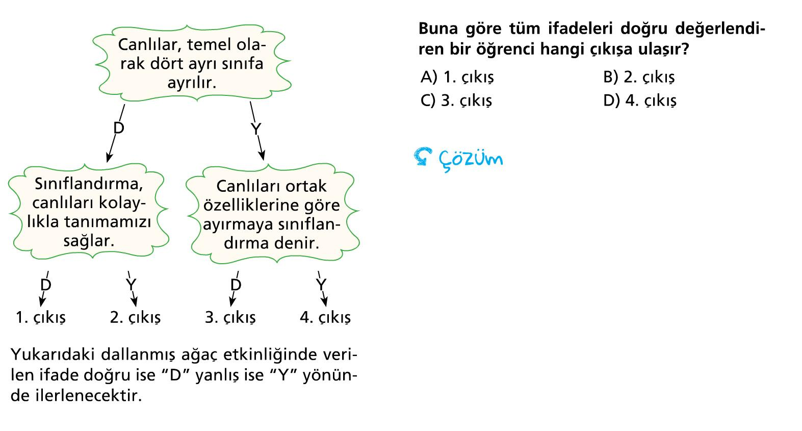

Slide 40
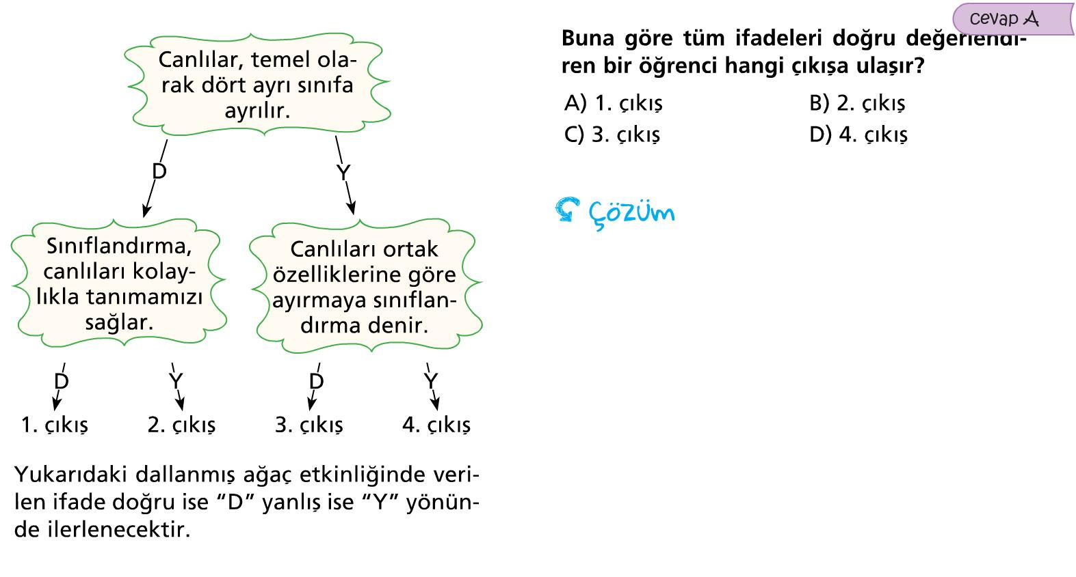

Slide 71
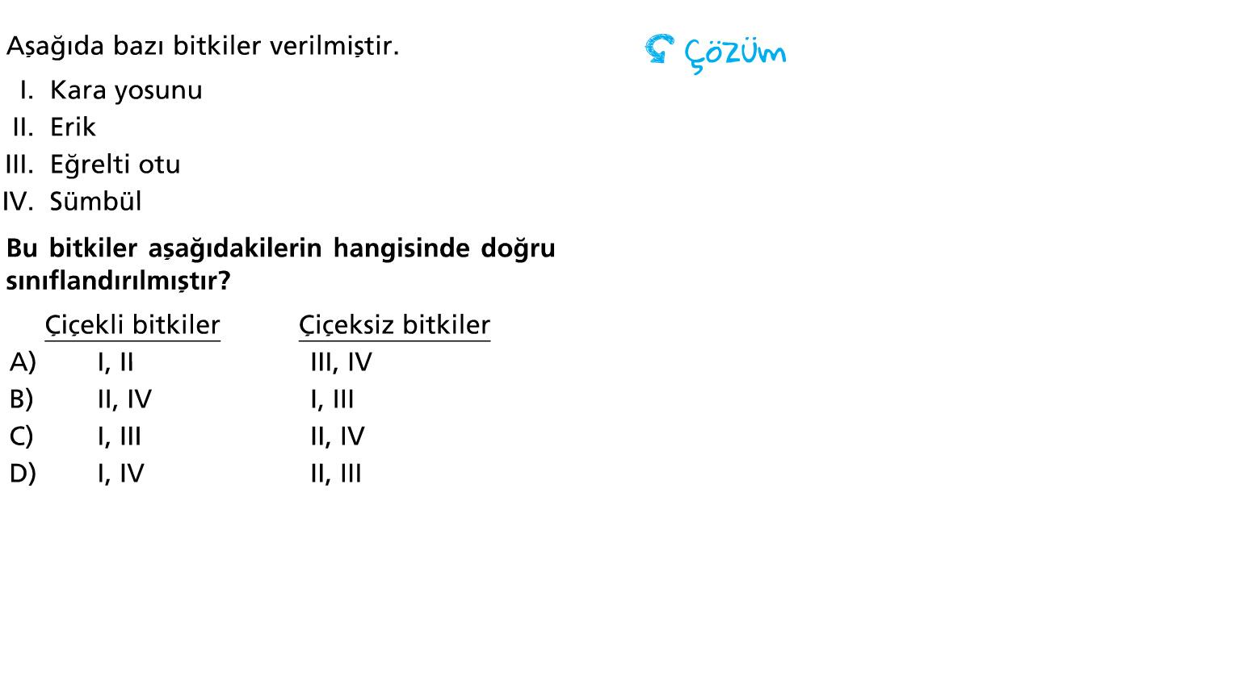

Slide 72
